Slide 1
Barevné prostory ve fotografii
Základní seznámení s barevnými prostory
sRGB; RGB; CMYK; LAB
Autorem materiálu a všech jeho částí, není-li uvedeno jinak, je Lukáš Veverka a MgA. Eliška Jílková.
Dostupné z Metodického portálu www.rvp.cz ; ISSN 1802-4785. Provozuje Národní ústav pro vzdělávání, školské poradenské zařízení a zařízení pro další vzdělávání pedagogických pracovníků (NÚV).

Slide 2
Anotace
Obsah této prezentace je určen k základnímu seznámení studentů s barevnými prostory sRGB; RGB; CMYK; LAB ve fotografii.
Prezentace slouží k dokreslení výkladu vyučujícího, který výklad může rozšířit podle úrovně znalostí studentů.
Doporučené je i problematiku barevných prostorů propojit s názornými ukázkami během praktické výuky.

Slide 3

PROJEKT MŠMT
Název projektu školy | Vybavení odborných učeben moderními technologiemi
Registrační číslo projektu | CZ.1.07/1.5.00/34.0432
Anotace | Barevné prostory
Klíčová slova | sRGB, RGB, CMYK, LAB
Předmět | Technika a technologie fotografie, praktická výuka
Autor | Lukáš Veverka, MgA. Eliška Jílková
Druh učebního materiálu | Prezentace, výklad, fotografická praxe
Potřebné pomůcky | Interaktivní tabule, PC
Cílová skupina | Žáci střední školy
Druh interaktivity | Výklad pomocí prezentace, procvičení
Zdroje | Autorská práce

Slide 4
Barevné prostory
Barevný prostor je systém souřadnic se skupinou barev. Díky tomuto systému má každá barva přiřazena odpovídající kód určující její polohu v barevném gamutu.
Gamut určuje rozsah všech barev, které je dané zařízení schopno zaznamenat/ nebo zobrazit; tedy barevný prostor, ve kterém je dané zařízení schopno pracovat.
Jednotlivé barevné prostory pak tvoří výsek barev v gamutu (například RGB tvoří v gamutu trojúhelník vymezující rozsah barev, který je schopný interpretovat).

Slide 5
Barevné prostory
Ve fotografické praxi se nejčastěji setkáváme se třemi barevnými prostory a jejich odvozeninami.
RGB
CMYK
LAB
Správné nastavení odpovídajících barevných prostorů ve vstupním i výstupním procesu nám zajistí co možná nejpřesnější zobrazení barev.
Barevné odchylky se v menší, či větší míře vyskytují při převodu mezi jednotlivými barevnými prostory.

Slide 6
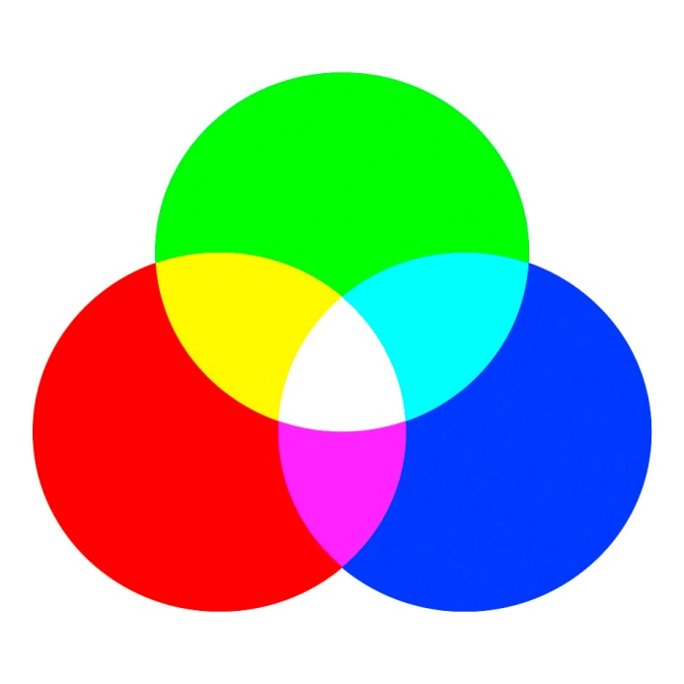
RGB
Aditivní míchání barev.
Red (červená); Green (zelená); Blue (modrá)
Nejčastěji používaný barevný prostor
Je postaven na aditivním skládání základních barev.
U tohoto barevného prostoru vzniklo mnoho odvozenin
sRGB
Adobe RGB 1998
wide gamut RGB
atd.
RGB využívají všechny monitory a zobrazovací zařízení, avšak s různou procentuální hodnotou zobrazených barev .

Slide 7

CMYK
Cayn (azurová); Mangenta (purpurová); Yellow (žlutá); Key (černá)
Prostor používaný především pro tiskové výstupy. V současné době se výstupní data pro tisk předávají v RGB. Převod probíhá interně v tiskárně.
Je postaven na subtraktivním míchání barev.
Subtraktivní míchání barev.

Slide 8

LAB
Má 3 složky
Lightness (světelnost)
složka barvy A - (která popisuje barvu bodu ve směru od zeleno-modré (záporné hodnoty) po červeno-purpurovou (kladné hodnoty).
Složka barvy B - (která popisuje barvu bodu ve směru od modro-purpurové (záporné hodnoty) po zeleno-žluto-červenou (kladné hodnoty).
Barevné schéma barevného prostoru LAB

Slide 9
LAB
Je konstruován jako barevný prostor nezávislý na zobrazovacím zařízení.
Dá se využít jako referenční barevný prostor.
Velkou výhodou modelu Lab je vedle jeho nezávislosti na zařízení i skutečnost, že jeho gamut je největší (má tedy nejširší rozsah zaznamenatelných barev).

Slide 10
Zdroje
Autorem textů, obrázků a grafického uspořádání je Lukáš Veverka a MgA. Eliška Jílková, kteří souhlasí s jejich zveřejněním na Metodickém portálu. Všechny použité ilustrativní obrázky jsou vlastní tvorbou autorů.

